Slide 1

פלישתים מתכנסים לדיון
א וַיְהִי אֲרוֹן ה' בִּשְׂדֵה פְלִשְׁתִּים שִׁבְעָה חֳדָשִׁים.
ב וַיִּקְרְאוּ פְלִשְׁתִּים לַכֹּהֲנִים וְלַקֹּסְמִים לֵאמֹר מַה נַּעֲשֶׂה, לַאֲרוֹן ה'
הוֹדִעֻנוּ, בַּמֶּה נְשַׁלְּחֶנּוּ לִמְקוֹמוֹ. {ס}
השאלה: איך נחזיר את ארון ברית ה' למקומו?
ג וַיֹּאמְרוּ אִם מְשַׁלְּחִים אֶת אֲרוֹן אֱלֹהֵי יִשְׂרָאֵל אַל תְּשַׁלְּחוּ אֹתוֹ רֵיקָם כִּי הָשֵׁב תָּשִׁיבוּ לוֹ, אָשָׁם אָז תֵּרָפְאוּ וְנוֹדַע לָכֶם לָמָּה לֹא-תָסוּר יָדוֹ מִכֶּם...
ונְתַתֶּם לֵאלֹהֵי יִשְׂרָאֵל, כָּבוֹד אוּלַי יָקֵל אֶת-יָדוֹ מֵעֲלֵיכֶם וּמֵעַל אֱלֹהֵיכֶם, וּמֵעַל אַרְצְכֶם.
ו וְלָמָּה תְכַבְּדוּ אֶת-לְבַבְכֶם, כַּאֲשֶׁר כִּבְּדוּ מִצְרַיִם וּפַרְעֹה אֶת-לִבָּם:
שמואל א'
השבת ארון ברית ה' לישראל– פרק ו

Slide 2
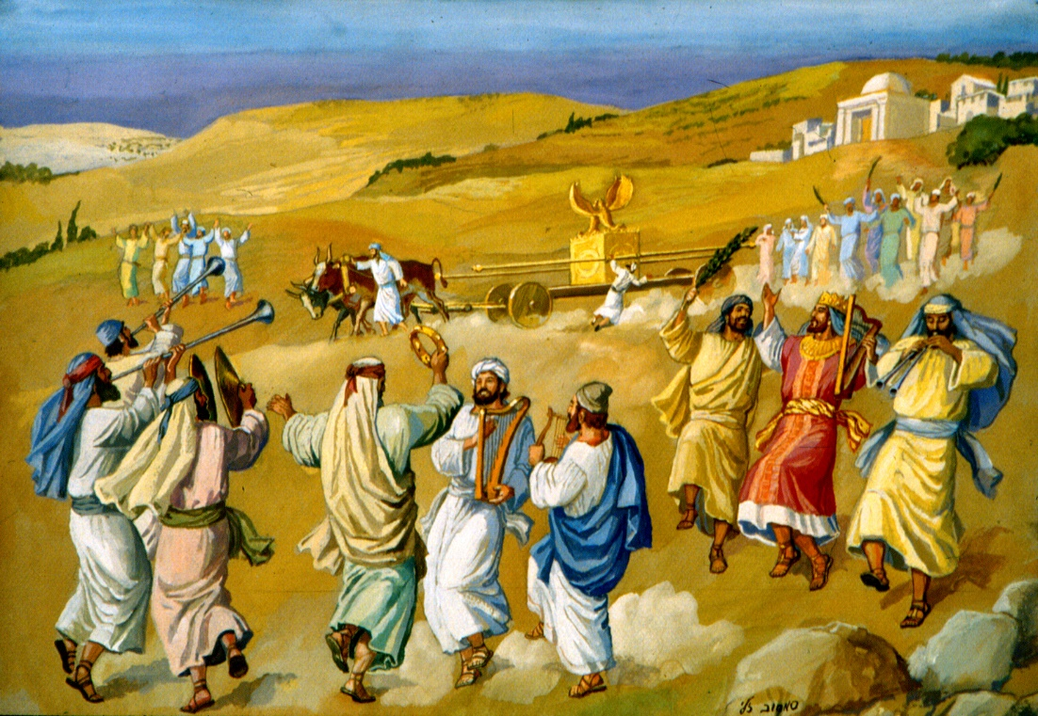
השבת
ארון
ברית ה'
לישראל
שמואל א'
השבת ארון ברית ה' לישראל– פרק ו

Slide 3
העצה
ז וְעַתָּה, קְחוּ וַעֲשׂוּ עֲגָלָה חֲדָשָׁה אֶחָת וּשְׁתֵּי פָרוֹת עָלוֹת אֲשֶׁר לֹא עָלָה עֲלֵיהֶם עֹל וַאֲסַרְתֶּם אֶת הַפָּרוֹת בָּעֲגָלָה וַהֲשֵׁיבֹתֶם בְּנֵיהֶם מֵאַחֲרֵיהֶם הַבָּיְתָה
ח וּלְקַחְתֶּם אֶת-אֲרוֹן ה' וּנְתַתֶּם אֹתוֹ אֶל הָעֲגָלָה וְאֵת כְּלֵי הַזָּהָב אֲשֶׁר הֲשֵׁבֹתֶם לוֹ אָשָׁם תָּשִׂימוּ בָאַרְגַּז מִצִּדּוֹ וְשִׁלַּחְתֶּם אֹתוֹ וְהָלָךְ.
ט וּרְאִיתֶם אִם דֶּרֶךְ גְּבוּלוֹ יַעֲלֶה בֵּית שֶׁמֶשׁ הוּא עָשָׂה לָנוּ, אֶת הָרָעָה הַגְּדוֹלָה הַזֹּאת וְאִם לֹא וְיָדַעְנוּ כִּי לֹא יָדוֹ נָגְעָה בָּנוּ מִקְרֶה הוּא הָיָה לָנוּ.
שמואל א'
השבת ארון ברית ה' לישראל– פרק ו

Slide 4
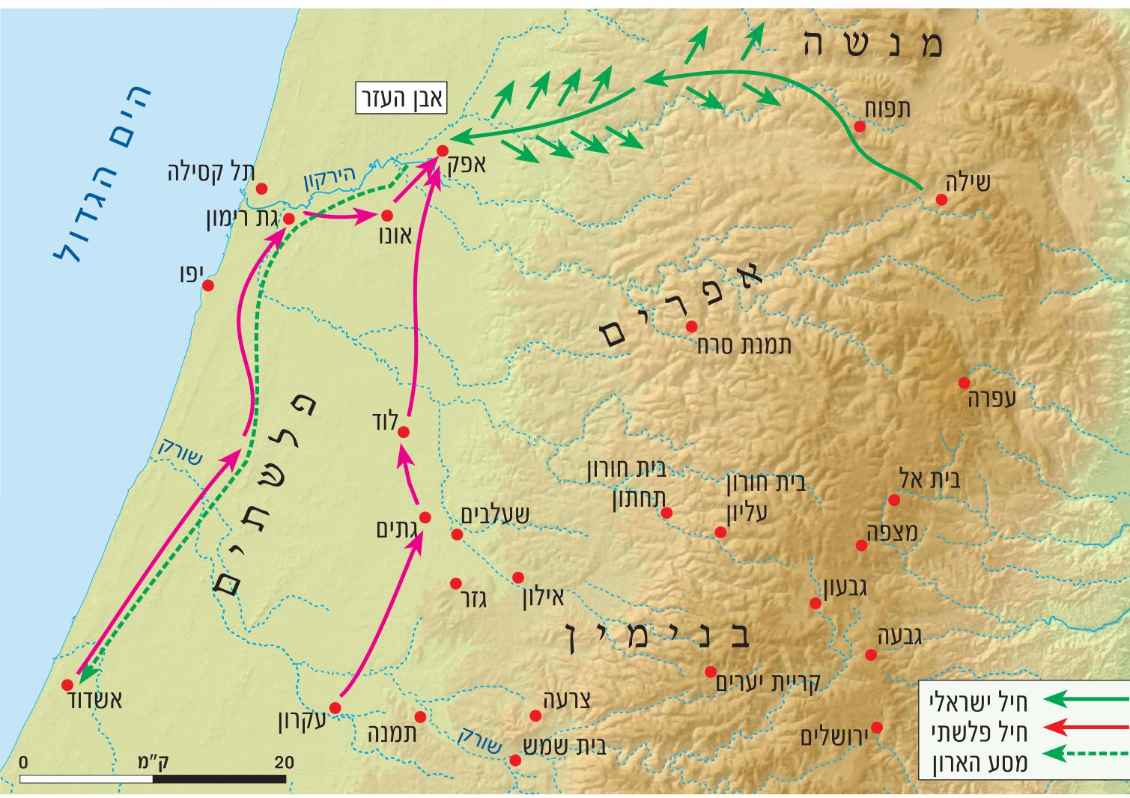
שמואל א'
השבת ארון ברית ה' לישראל– פרק ו

Slide 5
הביצוע
י וַיַּעֲשׂוּ הָאֲנָשִׁים כֵּן וַיִּקְחוּ שְׁתֵּי פָרוֹת עָלוֹת וַיַּאַסְרוּם בָּעֲגָלָה וְאֶת בְּנֵיהֶם כָּלוּ בַבָּיִת.
יא וַיָּשִׂמוּ אֶת אֲרוֹן ה' אֶל הָעֲגָלָה וְאֵת הָאַרְגַּז וְאֵת עַכְבְּרֵי הַזָּהָב וְאֵת, צַלְמֵי טְחֹרֵיהֶם. יב וַיִּשַּׁרְנָה הַפָּרוֹת בַּדֶּרֶךְ עַל-דֶּרֶךְ בֵּית שֶׁמֶשׁ בִּמְסִלָּה אַחַת הָלְכוּ הָלֹךְ וְגָעוֹ וְלֹא סָרוּ יָמִין וּשְׂמֹאול וְסַרְנֵי פְלִשְׁתִּים הֹלְכִים אַחֲרֵיהֶם, עַד-גְּבוּל בֵּית שָׁמֶשׁ.
יג וּבֵית שֶׁמֶשׁ, קֹצְרִים קְצִיר חִטִּים בָּעֵמֶק וַיִּשְׂאוּ אֶת עֵינֵיהֶם וַיִּרְאוּ אֶת הָאָרוֹן, וַיִּשְׂמְחוּ לִרְאוֹת. יד וְהָעֲגָלָה בָּאָה אֶל שְׂדֵה יְהוֹשֻׁעַ בֵּית הַשִּׁמְשִׁי וַתַּעֲמֹד שָׁם
וְשָׁם, אֶבֶן גְּדוֹלָה; וַיְבַקְּעוּ אֶת עֲצֵי הָעֲגָלָה וְאֶת הַפָּרוֹת הֶעֱלוּ עֹלָה לַה'
שמואל א'
השבת ארון ברית ה' לישראל– פרק ו

Slide 6
התוצאה
טו וְהַלְוִיִּם הוֹרִידוּ אֶת-אֲרוֹן ה' וְאֶת הָאַרְגַּז אֲשֶׁר אִתּוֹ אֲשֶׁר בּוֹ כְלֵי זָהָב וַיָּשִׂמוּ אֶל הָאֶבֶן הַגְּדוֹלָה וְאַנְשֵׁי בֵית שֶׁמֶשׁ הֶעֱלוּ עֹלוֹת וַיִּזְבְּחוּ זְבָחִים בַּיּוֹם הַהוּא לַה'...
יט וַיַּךְ בְּאַנְשֵׁי בֵית שֶׁמֶשׁ, כִּי רָאוּ בַּאֲרוֹן ה' וַיַּךְ בָּעָם שִׁבְעִים אִישׁ חֲמִשִּׁים אֶלֶף אִישׁ וַיִּתְאַבְּלוּ הָעָם, כִּי הִכָּה ה' בָּעָם מַכָּה גְדוֹלָה.
כ וַיֹּאמְרוּ אַנְשֵׁי בֵית שֶׁמֶשׁ, מִי יוּכַל לַעֲמֹד לִפְנֵי יְהוָה הָאֱלֹהִים הַקָּדוֹשׁ הַזֶּה וְאֶל מִי יַעֲלֶה מֵעָלֵינוּ.
כא וַיִּשְׁלְחוּ, מַלְאָכִים, אֶל יוֹשְׁבֵי קִרְיַת יְעָרִים, לֵאמֹר הֵשִׁבוּ פְלִשְׁתִּים אֶת אֲרוֹן ה' רְדּו הַעֲלוּ אֹתוֹ אֲלֵיכֶם.
שמואל א'
השבת ארון ברית ה' לישראל– פרק ו

Slide 7
שמואל א'
השבת ארון ברית ה' לישראל– פרק ו

